Slide 1

CHÀO MỪNG
ANH CHỊ EM
TRONG TÌNH YÊU CỨU CHÚA JESUS
ĐẾN THAM DỰ BUỔI THỜ PHƯỢNG
(NGÀY 27-03-2022)

Slide 2
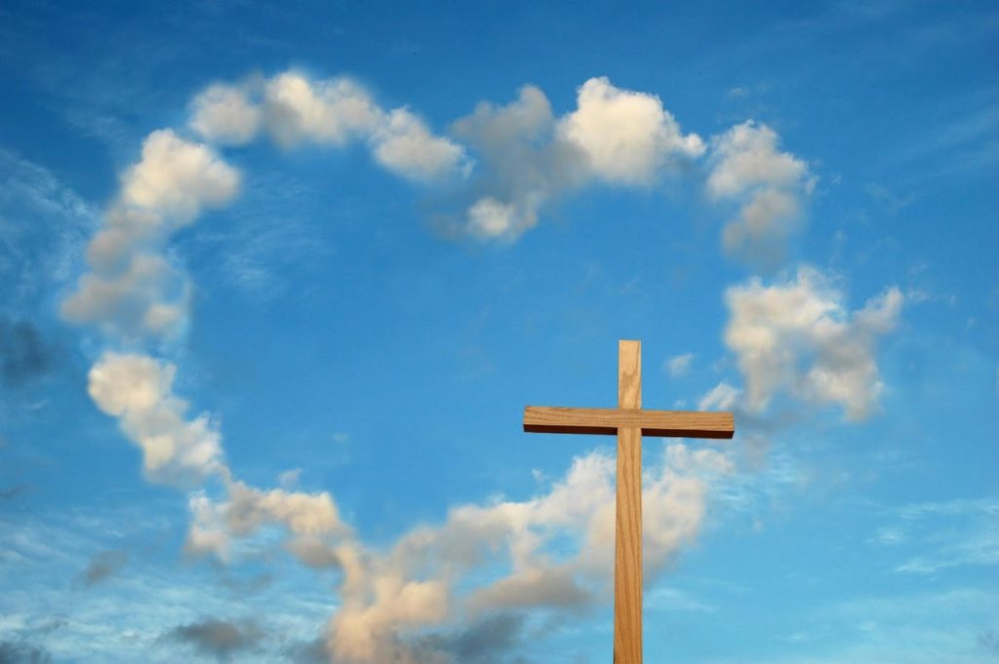
Nội dung
1. Chào hỏi
2. Học câu Kinh Thánh gốc
3. Cầu nguyện
4. Hát Thánh ca
5. Đọc Kinh Thánh đối đáp
6. Chào mừng và thông báo
7. Chia sẻ ơn phước và làm chứng
8. Dâng hiến và cầu nguyện
9. Giảng luận
10. Cầu nguyện chúc phước

Slide 3

HÃY ĐẾN VỚI NGÀI

Slide 4
Hãy đến với Ngài,
muôn muôn người yêu Chúa.
Hãy hát tôn vinh,
ca tụng danh Thánh.

Slide 5
Đưa tay cao lên,
trong ngôi đền thờ thánh.
Hãy ngợi khen Chúa,
Ngài là Vua của ta.

Slide 6

GIÊ-XU CHÚC TÔN GIÊ-XU

Slide 7
Giê-xu! Chúc tôn Giê-xu!
Chúng con luôn vui trong Danh Cha.
Tâm linh, cả cuộc sống con,
tâm hồn thuộc Ngài, duy Chúa!

Slide 8
Vua muôn vua: Giê-xu! Chúa muôn chúa: Giê-xu.
Đã chết thế vì con, tình Cha cao quý.
Vua muôn vua: Giê-xu! Chúa muôn chúa: Giê-xu.
VInh quang duy thuộc Ngài đến muôn ngàn năm.

Slide 9
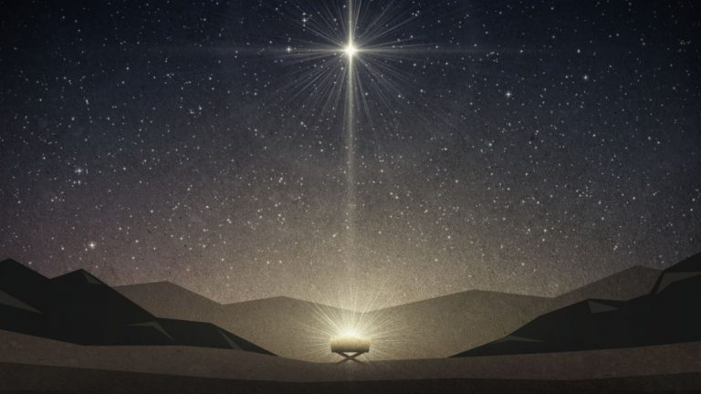
HỒN NGỢI KHEN CHÚA

Slide 10
Khi xem muôn vật do tay Thiên Chúa sáng tạo chúng.
Cứu Chúa của tôi, lòng cảm xúc bao kinh sợ.

Slide 11
Tôi xem sao trời, tôi nghe muôn tiếng sấm rền nổ.
Khắp khắp đó đây quyền của Chúa ôi vô bờ.

Slide 12
ĐK:
Hồn ngợi khen Chúa, cứu Chúa tôi Đức Chúa Trời,
lớn bấy duy Ngài, nguyền bính thay Ngài.
Hồn ngợi khen Chúa, cứu Chúa tôi Đức Chúa Trời.
Duy Ngài đại năng cao cả quyền oai.

Slide 13
Khi tôi lên ngọn non cao trông xuống dưới vực thẳm,
suối róc rách reo hoà tấu khúc ca êm đềm.
Tôi vô sâu rừng, muôn cây chen chúc cỏ mọc xanh,
ríu rít tiếng chim mừng hót khúc ca thanh bình.

Slide 14

CHÚA VUA CHÍ CAO

Slide 15
Chúa Vua chí cao!
Ngài ngự trên ngôi đời đời.
Quyền năng, vinh hiển, vô song.
Vạn vật quỳ gối chúc tôn.

Slide 16
Chúa Vua hiển vinh!
Trần gian suy tôn danh Ngài.
Lòng con ca chúc danh Ngài.
Thật thánh thay Vua Giê-xu.

Slide 17
Lòng này ngày đêm thức canh.
Đợi chờ ngày Vua tái lâm.
Lòng mong ước Chúa mau trở lại.

Slide 18
Vì Ngài là Vua các Vua.
Đại quyền, đại năng, hiển vinh.
Ngài phục lâm nay mai.

Slide 19
Ha-lê-lu-gia!
Ngợi khen Vua trên muôn loài.
Ngài sẽ mau tới làm Chúa quản cai đời đời.

Slide 20
BÀI CA DÂNG HIẾN

Slide 21
Lạy Cha xin hãy cho con được dâng hiến lên Ngài.
Khi Cha đã ban cho và con luôn nhớ ơn Cha.
Xin Cha thêm bội phần mọi điều con hiến dâng.
Lòng con ước mong dâng Ngài suốt cả đời con.

Slide 23
LỜI CẦU NGUYỆN CHO VIỆT NAM

Slide 24
CHÚA ÔI CON QUỲ ĐÂY
NHƯNG LÒNG CON
HƯỚNG VỀ VIỆT NAM

Slide 25
XIN CỨU LẤY
DÂN TỘC CON
VÌ HỌ ĐANG GẶP
BAO NHIÊU KHỐN KHÓ

Slide 26
XIN MỞ MẮT CHO HỌ
ĐƯỢC THẤY CHA
XIN MỞ TAI
CHO NGHE ĐƯỢC TIẾNG NGÀI

Slide 27
VÀ XIN CHA THỨ THA
BAO TỘI LỖI
HỌ ĐÃ LÀM

Slide 28
XIN LẮNG NGHE
TIẾNG CON KÊU CẦU
XIN NHẬM LỜI
KHI CON CẤT TIẾNG KÊU VAN

Slide 29
VÌ CHỈ CÓ CHÚA
MỚI CỨU ĐƯỢC
LINH HỒN NGƯỜI VIỆT NAM

